Slide 1
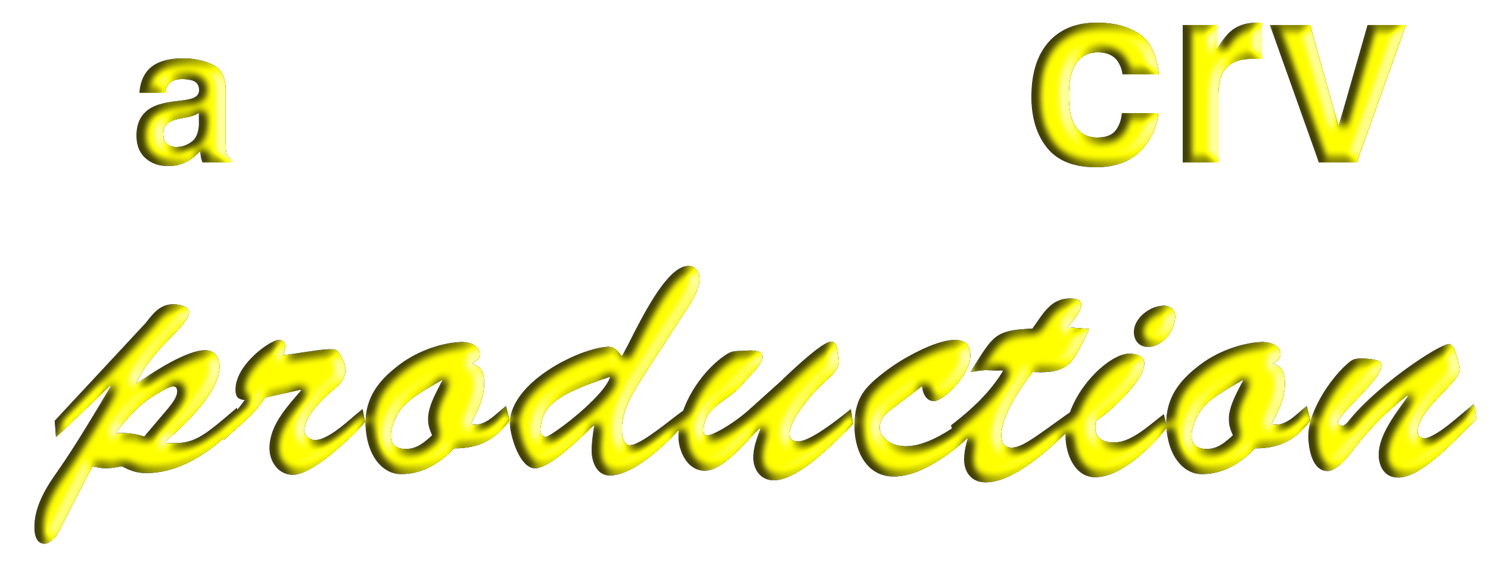
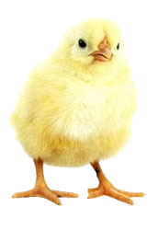
Adult Bible Study Guide
Jan • Feb • Mar 2015
powerpoint presentation designed by claro ruiz vicente
http://clarovicente.weebly.com

Slide 2
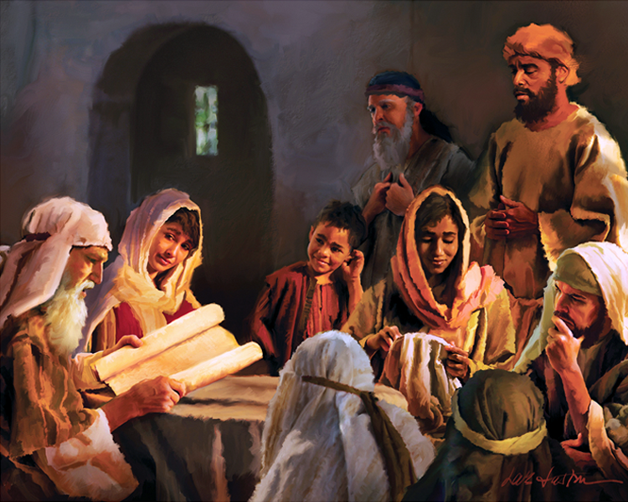
PROVERBS
Jacques B. Doukhan, Principal Contributor
Notes:
Mga Kawikaan

Slide 3
Proverbs
Our Goal
From the book of Proverbs we will learn how to be wise, but correctly, in practical ways.
Wisdom isn’t necessarily intellectual might. The prerequisite for wisdom is, instead, to be humble, to feel our need and then to seek for wisdom.
Notes:
Ang Ating Mithiin. Mula sa aklat ng Mga Kawikaan ay matututunan natin kung paano maging matalino, ngunit buong wasto, sa mga paraang praktikal. ¶ Ang karunungan ay hindi kailangang kapangyarihang intelektuwal. Ang kinakailangan para sa karunungan ay, sa halip, ang maging mababang-loob, na madama ang ating pangangailangan at pagkatapos ay maghangad para sa karunungan.

Slide 4
Proverbs
Contents
1 The Call of Wisdom
2 From Ears to Feet
3 A Matter of Life and Death
4 Divine Wisdom
5 The Blessings of the Righteous
6 What You Get Is Not What You See
7 Dealing With Fights
8 Words of Wisdom
9 Words of Truth
10 Behind the Mask
11 Living by Faith
12 The Humility of the Wise
13 Women and Wine
Notes:
Ika-8 liksyon

Slide 5
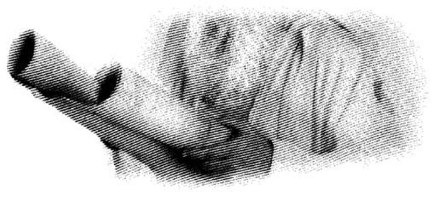
Proverbs
Lesson 8, February 21
Words of Wisdom
Notes:
Mga Salita ng Karunungan

Slide 6
Words of Wisdom
Key Text
Proverbs 20:6 NKJV
“Most men will proclaim each his own goodness, but who can find a faithful man?”
Notes:
Susing Talata. “Maraming tao ang naghahayag ng sariling katapatan ngunit sinong makakatagpo ng taong tapat” (Kawikaan 20:6).

Slide 7
Words of Wisdom
Initial Words
From infancy we are impacted by what we see and hear. What we see and hear isn’t always the best for us; the world around us is fallen in every way, and it cannot help impacting us negatively.
Nevertheless, we have God’s Word, which points us to something higher and better than the world does.
Notes:
Panimulang Salita. Mula sa pagkabata tayo’y naaapektuhan ng nakikita’t naririnig natin. Ang nakikita’t naririnig natin ay di laging ang pinakamabuti para sa atin; ang mundong nakapalibot sa atin ay nagkasala sa lahat ng paraan, at hindi nito maiiwasang aapektuhan tayo sa negatibong paraan. ¶ Gayunman, meron tayong salita ng Diyos, na nagtuturo sa atin sa mas mataas at mabuti kaysa ginagawa ng daigdig.

Slide 8
Words of Wisdom
Quick Look
1. Our True Value (Proverbs 20:6, 9, 12)
2. Our Value Seen in Action (Proverbs 20:21, 22 )
3. Our Education’s Value (Proverbs 22:6)
Notes:
1. Ang Tunay Nating Halaga (Kawikaan 20:6, 9, 12)
2. Nakikita ang Ating Halaga sa Kilos (Kawikaan 20:21, 22)
3. Ang Halaga ng Ating Edukasyon (Kawikaan 22:6)

Slide 9
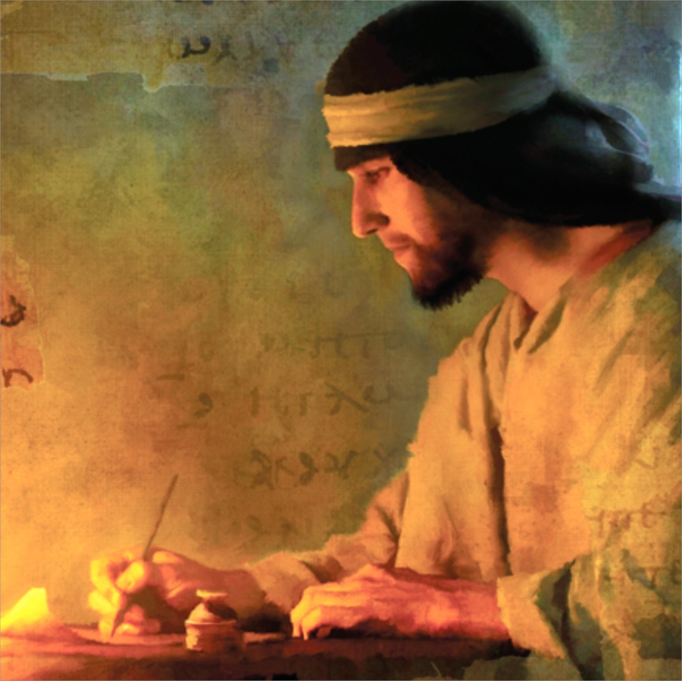
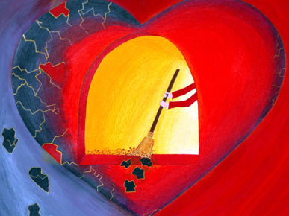
Words of Wisdom
1. Our True Value
Proverbs 20:6, 9, 12 NKJV
“Most men will proclaim each his own goodness, but who can find a faithful man?
Who can say, ‘I have made my heart clean, I am pure from sin’?
The hearing ear and the seeing eye, the Lord has made both of them.”
Notes:
1. Ang Tunay Nating Halaga. “Maraming tao ang naghahayag ng sariling katapatan, ngunit sinong makakatagpo ng taong tapat? Sinong makakapagsabi, ‘Puso ko’y aking nalinisan; ako’y malinis mula sa aking kasalanan?’ ¶ Ang nakikinig na tainga, at ang nakakakitang mata, ang Panginoon ang parehong gumawa sa kanila.” (Kawikaan 20:6, 9, 12).

Slide 10
1. Our True Value
We Are All Equal
All humans were “created” by God. It’s the Lord, and in Him alone that we have our equality. This does not mean we are all the same.
Our differences should not lead to a sense of superiority but should, instead help us to see our need for one another.
Notes:
Lahat Tayo’y Pantay-pantay. Lahat ng tao’y nilikha ng Diyos. Ito’y sa Panginoon, at sa Kanya lang na meron tayong pagkakapantay-pantay. Hindi ibig sabihin nito na magkakapareho tayo. ¶ Ang ating pagkaka-iba ay di dapat mauwi sa isang pagkadama ng superyoridad kundi dapat, sa halip, ay tulungang makita natin ang ating pangangailangan sa isa’t isa.

Slide 11
1. Our True Value
We Are All Equal
Sin is another universal equalizer. Humans are all weak and mortal.
Yet, Jesus’ death on the cross and His resurrection have paved the way for anyone to have the promise of eternal life. And this life comes solely through faith in Him—not by works.
Notes:
Ang kasalanan ay isa pang panlahat na tagapagpantay. Lahat ng tao ay mahina’t mortal. ¶ Dahil ang kamatayan ni Jesus sa krus at ang Kanyang muling pagkabuhay ay inihanda ang daan para sa sinuman na magkaron ng pangako ng walang-hanggang buhay. At ang buhay na ito’y dumarating sa pamamagitan lang ng pananampalataya—hindi sa ating mga gawa.

Slide 12
1. Our True Value
We Are All Equal
“If man cannot, by any of his good works, merit salvation, then it must be wholly of grace, received by man as a sinner because he receives and believes in Jesus.
It is wholly a free gift. ... The merits of fallen man in his good works can never procure eternal life for him.” —EGW Faith and Works 20.
Notes:
“Kung ang tao, sa pamamagitan ng anumang mabubuti niyang gawa ay di maaaring maging marapat sa kaligtasan, kung ganon ay sa biyaya lang, tinanggap ng tao bilang isang makasalanan dahil sa siya’y tumatanggap at naniniwala kay Jesus. ¶ Ito’y lubos na isang libreng regalo. ... Ang mga merito ng nagkasalang tao sa kanyang mabubuting gawa ay hinding-hindi makakakuha ng walang-hanggang buhay para sa kanya.”—EGW Faith and Works 20.

Slide 13
1. Our True Value
The Future Will Tell
Only the future will testify to the real value of the individual.
The saint who lives for God is greater than the martyr who dies for Him.
Anyone can claim to believe in God and to serve Him; the question is: Does it last? Or, as Jesus said, “ ‘He who endures to the end shall be saved’ ” (Matt. 24:13, NKJV).
Notes:
Ang Kinabukasan ang Magsasabi. Ang kinabukasan lang ang magpapatotoo sa tunay na halaga ng indibiduwal. ¶ Ang banal na nabubuhay para sa Panginoon ay mas dakila kaysa sa martir na namatay para sa Kanya. ¶ Sinuman ay maaaring magsabing naniniwala sa Diyos at paglilingkuran Siya; ang tanong ay: Nagtatagal ba? O, gaya ng sinabi ni Jesus: “Ang magtiis hanggang wakas ay maliligtas” (Mateo 24:13).

Slide 14
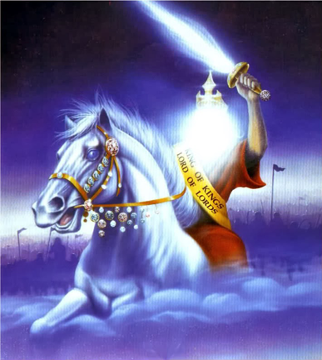
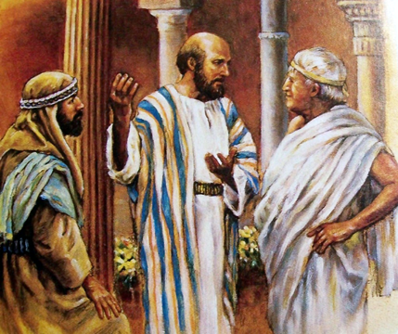
Words of Wisdom
2. Our Value Seen in Action
Proverbs 20:21, 22 NKJV
“An inheritance gained hastily at the beginning will not be blessed at the end.
Do not say, ‘I will recompense evil’; wait for the Lord, He will save you.”
Notes:
2. Nakikita ang Ating Halaga sa Kilos. “Ang mana na madaling nakuha sa pasimula, sa katapusan ay hindi mapagpapala. ¶ Huwag mong sabihin, ‘Ang masama’y aking gagantihan,’ mahintay ka sa Panginoon, at ikaw ay kanyang tutulungan” (Kawikaan 20:21, 22).

Slide 15
2. Our Value Seen in Action
Two Illustrations
The Inheritance (Prov. 20:21). Obtained too quickly. His curse against his parents will turn on him.
Revenge (Prov. 20:22). The victim may be tempted to seek revenge. The counsel: “wait for the Lord.” You will be saved by the Lord and, in the process you will save your enemy, thus overcoming evil with good.
Notes:
Dalawang Ilustrasyon. Ang Mana (Kawikaan 20:21). Sobrang tulin ang pagkakuha. Ang kanyang sumpa laban sa kanyang mga magulang ay babaling sa kanya. ¶ Higanti (Kawikaan 20:22). Ang biktima ay maaaring matuksong maghiganti. Ang payo: “maghintay sa Panginoon.” Ikaw ay ililigtas ng Panginoon, at sa proseso ay ililigtas mo ang iyong kaaway, sa gayon ay dinadaig ang masama ng mabuti.

Slide 16
2. Our Value Seen in Action
Compassion for the Poor
For God’s Sake. Sensitivity to the poor and concrete deeds count more with God than any pious act.
For Human’s Sake. Love neighbors for who they are: beings made in the image of God. By giving of ourselves, we learn to die to self and better reflect Christ’s character.
Notes:
Kahabagan Para sa Maralita. Sa Kapakanan ng Diyos. Ang pagiging sensitibo mo sa dukha at ang iyong tunay na mga gawa ay may halaga sa Diyos kaysa anuman sa iyong relihiyosong kilos. ¶ Sa Kapakanan ng Tao. Mahalin ang ating kapwa ayon sa kung sino sila: mga nilalang na nilikha sa larawan ng Diyos. Sa pamamagitan ng pagbibigay ng sarili, matututo tayong mamatay sa sarili at mas mabuting isasalamin ang karakter ni Cristo.

Slide 17
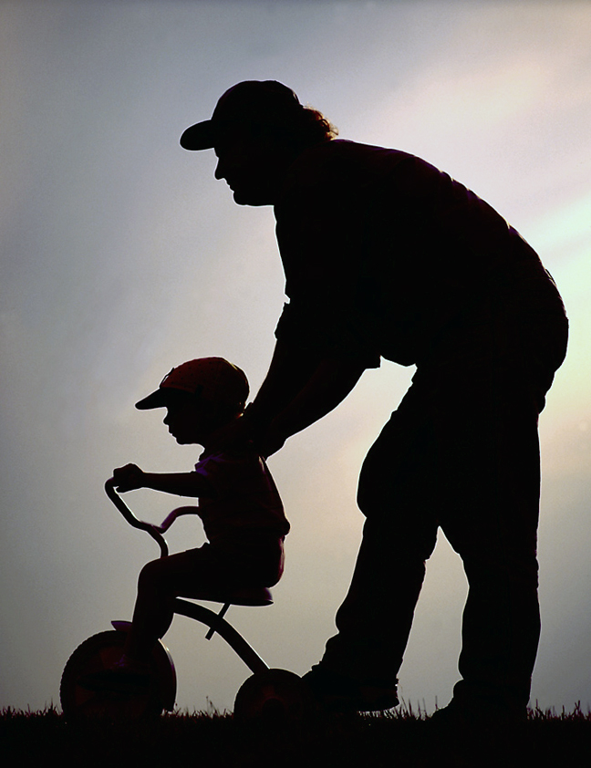
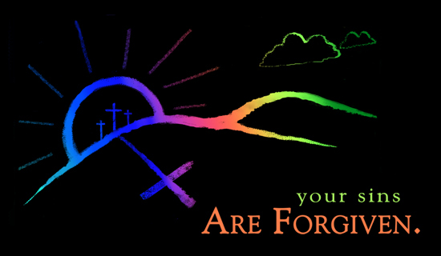
Words of Wisdom
3. Our Education’s Value
Proverbs 22:6 NKJV
“Train up a child in the way he should go, and when he is old he will not depart from it.”
Notes:
3. Ang Halaga ng Ating Edukasyon. “Sanayin mo ang bata sa daan na dapat niyang lakaran, at kapag tumanda na siya ay hindi niya ito tatalikuran ” (Kawikaan 22:6).

Slide 18
3. Our Education’s Value
Its Eternal Effect
The Hebrew word for “education” comes from a word that means “to build up” and “to begin.”
All these meanings are contained in the Hebrew idea of education: when we “train up a child” (Prov. 22:6), we build up, we begin, and we lay the groundwork for the future.
Notes:
Ang Walang Katapusang Epekto Nito. Ang salitang Hebreo para sa “edukasyon” ay nagmumula sa salitang nangangahulugang “pagdaragdag” at “magpasimula.” ¶ Lahat ng mga kahulugang ito’y nasa Hebreong ideya ng edukasyon: kapag ating “turuan ang bata” (Kawikaan 22:6), tayo’y nagdaragdag, tayo’y nagpapasimula, at naglalagay tayo ng saligan para sa kinabukasan.

Slide 19
3. Our Education’s Value
Its Eternal Effect
It is significant that the Hebrew word for “educate” is the very word used for the “dedication” of the temple (1 Kings 8:63). Early education means to dedicate our children to God.
Education has an impact on our salvation, even beyond our own life. Such education has an eternal effect.
Notes:
Makabuluhang ang salitang Hebreo para sa “turuan” ay siya ring salita para sa “pagtatalaga sa templo (1 Hari 8:63). Ang maagang edukasyon ay nangangahulugang itatalaga ang ating mga anak sa Diyos. ¶ Ang edukasyon ay may epekto sa ating kaligtasan, kahit pa lagpas sa sarili nating buhay. Ang ganitong edukasyon ay may walang-katapusang epekto.
----- Meeting Notes (2/18/15 10:24) -----

Slide 20
3. Our Education’s Value
Its Eternal Effect
Education can be compared to the activity of “sowing.”
If our seed was “iniquity,” then our education (“the rod”) will fail, and we shall reap trouble (vs. 8).
If our seed touched the hearts of the children (vs. 15), then the rod of our education will drive the children’s foolishness far from them.
Notes:
Ang edukasyon ay itinutulad sa gawain ng “pagtatanim.” ¶ Kung ang ating binhi ay “kasamaan,” kung gayon ang ating edukasyon (”ang pamalo”) ay di magtatagumpay, at aanihin natin ang kapahamakan (talatang 8). ¶ Kung ang ating binhi ay hinipo ang puso ng mga bata (talatang 15), kung gayon ang pamalo ng ating edukasyon ay malayong itataboy ang kahangalan ng mga bata mula sa kanila.

Slide 21
Final Words
Child Guidance 38
“Many fathers and mothers seem
to think that if they feed and clothe their little ones, and educate them according to the standard of the world, they have done their duty.
They are too much occupied with business or pleasure to...train them so that they will employ their talents for the honor of their Redeemer.”
Notes:
Huling Pananalita. “Maraming ama at ina ang parang iniisip na kung kanilang pakakanin at daramtan ang mumunting anak nila, at turuan sila ayon sa pamantayan ng sanlibutan ay nagawa na nila ang kanilang tungkulin. ¶ Sobra silang abala sa negosyo o kaluguran na...turuan sila upang magamit nila ang talento sa ikaluluwalhati ng dakilang Tagapagtubos”—Child Guidance 38.

Slide 22
Words of Wisdom
Presentation Record
1. PP SSL 21 Feb 15

